Slide 1
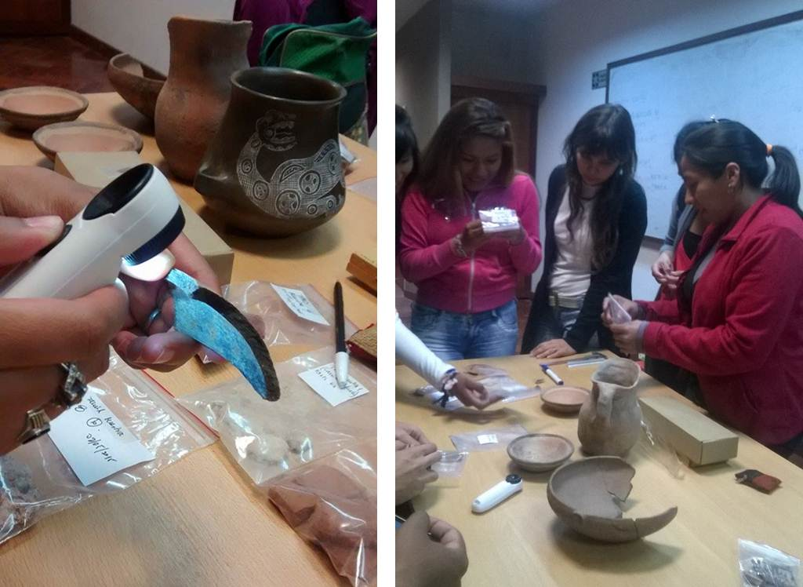
Figura 1. Izquierda: Muestras de arcillas, muestras arqueológicas e instrumental de laboratorio. Derecha: Observación y medición de muestras y réplicas de vasijas cerámicas. Taller de cerámica, UNSa, 2015.

Slide 2
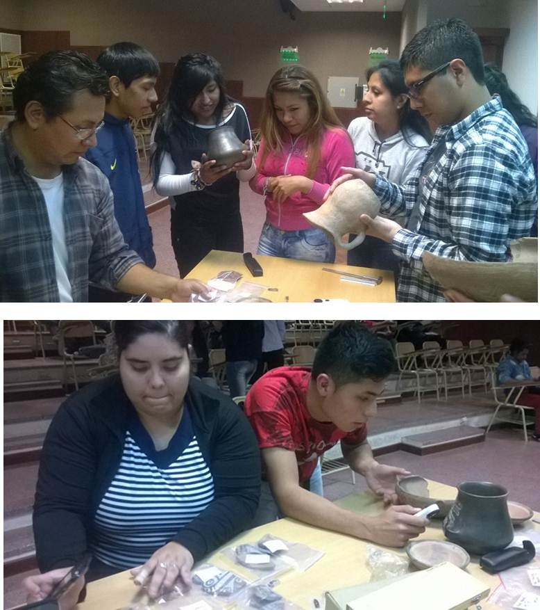
Figura 2. Arriba: observación y descripción de réplicas de vasijas cerámicas. Abajo: observación y descripción de morfología y diseños. Taller de cerámica, UNSa, 2015.

Slide 3
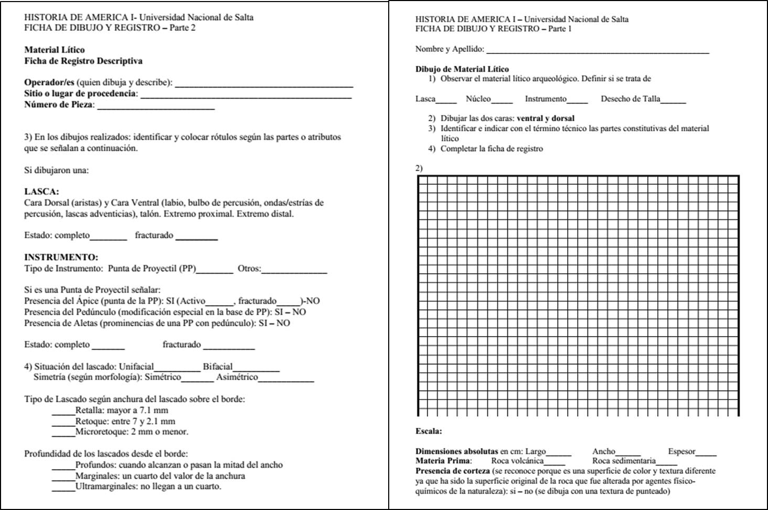
Figura 3. Modelo de Ficha de registro, descripción e ilustración de material lítico. Taller Lítico, UNSa.

Slide 4
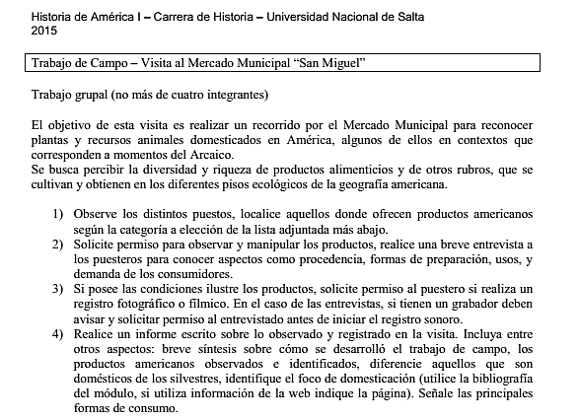
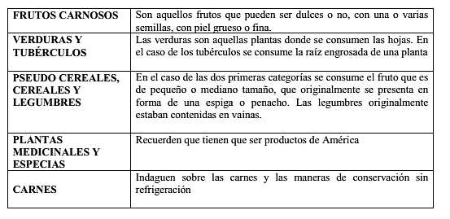
Figura 4. Guía de Trabajo de Campo – Mercado Municipal “San Miguel”, UNSa.

Slide 5
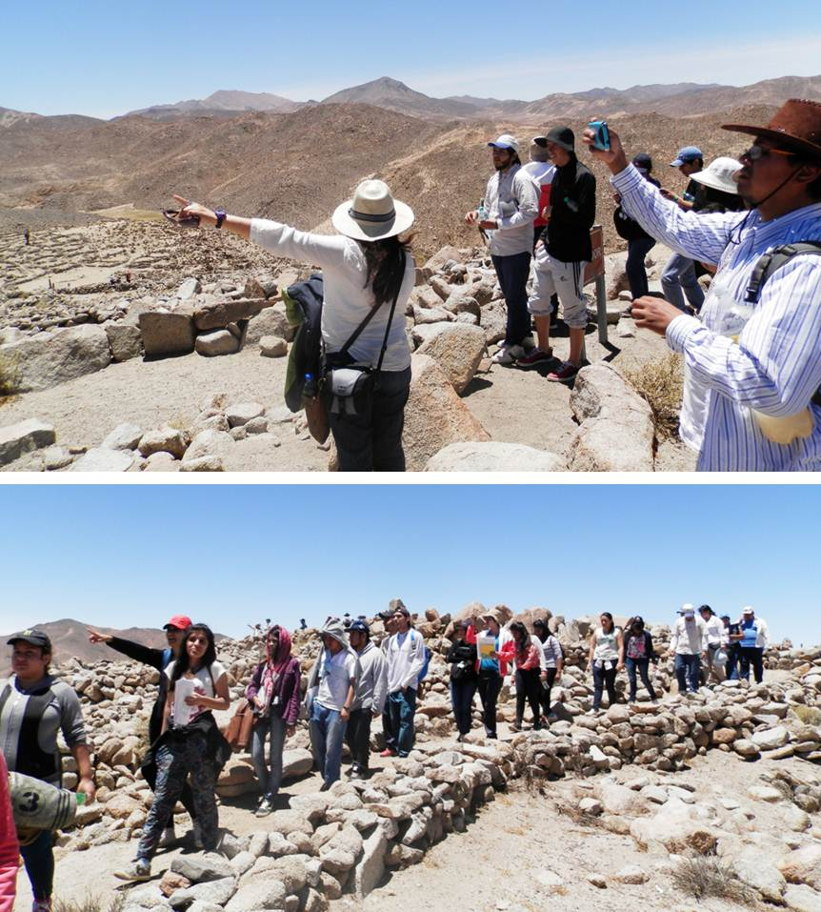
Figura 5. Arriba: sector Alto – Visita sitio arqueológico Tastil. UNSa, 2015. Abajo: Recorrido circuito del sitio arqueológico Tastil. UNSa, 2015.

Slide 6
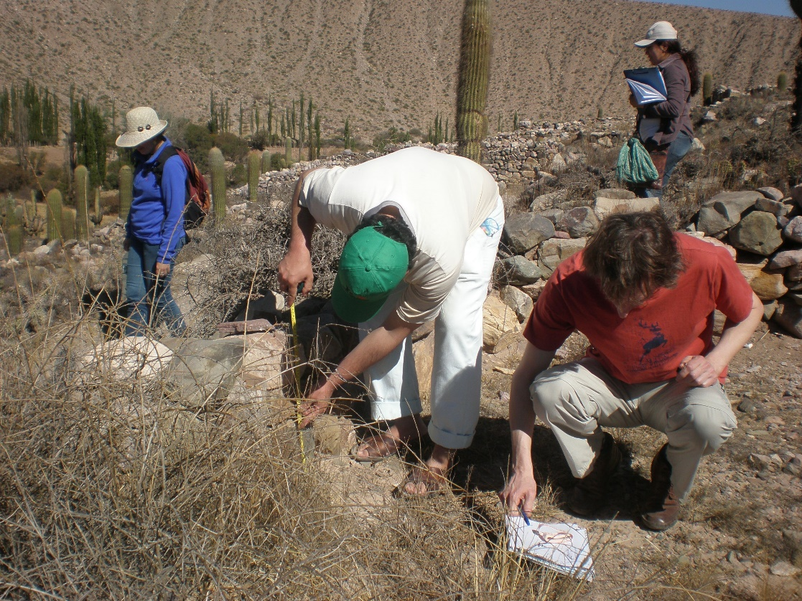
Figura 6. Estudiantes realizando el croquis de una estructura arqueológica en el sitio Pucará de Tilcara (Quebrada de Humahuaca, Provincia de Jujuy). UNSa, 2011.

